Slide 1
Семинар-практикум: «Планирование деятельности учителя-дефектолога в ДОУ»
Составитель: Хренова Светлана Альбертовна,
учитель-дефектолог МБДОУ № 79

Slide 2
Дефектология (от лат. defectus — недостаток и греч. logos — слово, учение) относится к педагогическим наукам и изучает психофизиологические особенности развития аномальных детей, закономерности их воспитания и обучения.
Предметом исследования дефектологии, как отрасли научного познания являются дети с физическими и психическими недостатками и проблемы их обучения и воспитания.
Кто такой дефектолог?
Дефектолог – это педагог, специализирующийся в работе с детьми, имеющими различные отклонения в развитии. Это специалист, который занимается изучением, обучением, воспитанием и социализацией детей с ограниченными возможностями здоровья.
Цель деятельности специалиста и его роль в ДОУ заключается в обеспечении своевременной специализированной помощи дошкольникам с ОВЗ, испытывающих трудности в обучении, в освоении ими обязательного минимума содержания образования в условиях дошкольного учреждения.

Slide 3
Дефектолог осуществляет коррекционную деятельность в ДОУ. Для эффективного выполнения возложенных функций учитель-дефектолог должен выполнять определенные обязанности. Перечень их может варьировать и корректироваться руководителем учреждения. Сейчас мы познакомимся с наиболее распространенными и часто прописанными в инструкции

Slide 5
Работа учителя-дефектолога очень многогранна, но есть определенные направления, основными из которых являются следующие:
Направления деятельности учителя-дефектолога
5. Организационно-методическое
1.Диагностическое
2. Коррекционно-развивающее 3. Аналитическое 4. Консультативно-просветительское

Slide 6
Направления деятельности учителя-дефектолога
Диагностическое направление работы включает в себя:
- первичное дефектологическое обследование;
- систематические наблюдения за динамикой и коррекцией психического, интеллектуального развития;
проверку соответствия выбранной программы, методов и приемов обучения реальным достижениям и уровню развития учащихся.
Коррекционно-развивающее включает:
- сенсорное и сенсомоторное развитие;
- формирование пространственно-временных отношений;
- умственное развитие (мотивационный, операционный и регуляционный компоненты; формирование соответствующих воз расту общеинтеллектуальных умений, развитие наглядных и словесных форм мышления);
- нормализация ведущей деятельности возраста;
- формирование разносторонних представлений о предметах и явлениях окружающей действительности, обогащение словаря, развитие связной речи;
- готовность к восприятию учебного материала;
формирование необходимых для усвоения программного материала умений и навыков.
Аналитическое:
- системный анализ личностного и познавательного развития учащегося, позволяющий не только выявить отдельные проявления нарушений развития ребенка, но и определить причины нарушения, проследить их взаимосвязь и взаимовлияние друг на друга;
- создание комплексных индивидуальных коррекционно-развивающих программ, нацеленных на взаимосвязанное развитие и коррекцию различных сторон личностного и познавательного развития учащегося;
- обеспечение специализированного сопровождения обучения и воспитания;
- профилактику перегрузок учащихся;
взаимодействие специалистов в рамках школьного психолого-медико-педагогического консилиума.
Консультативно-просветительское и профилактическое предполагает:
оказание помощи педагогам и родителям учащихся в вопросах воспитания и обучения ребенка, подготовку и включение родителей в решение коррекционно-воспитательных задач, а также работу по профилактике вторичных, третичных нарушений развития.
Учителем-дефектологом разрабатываются рекомендации родителям и педагогам в соответствии с возрастными и индивидуально-типическими особенностями детей, состоянием их соматического и психического здоровья; по запросу родителей и учителей организовывается дополнительное обследование учащихся, проводятся индивидуальные консультации, выступления на методических объединениях педагогов.
Организационно-методическое:
это направление деятельности учителя-дефектолога включает подготовку к консилиумам, заседаниям методических объединений, педагогическим советам, участие в этих мероприятиях, а также оформление документации, организацию обследования отдельных учащихся на ТПМПК.

Slide 7
С чего начинается деятельность учителя-дефектолога
Поскольку учитель-дефектолог является организатором и координатором всей коррекционно-развивающей работы на данной группе, здесь нужно учитывать, что правильное планирование обеспечивает необходимую повторяемость и закрепление материала в разных видах деятельности детей и в различных ситуациях.
Учитель-дефектолог должен знать содержание не только тех разделов программы, по которым он непосредственно проводит занятия, но и тех, которые проводит воспитатель. В свою очередь воспитатели должны знать содержание тех видов работы, которые проводит учитель-дефектолог. При этом надо помнить, что воспитатель проводя свои виды занятий, ни в коем случае не является «репетитором», не изучает с детьми материал занятий учителя-дефектолога.
При грамотном планировании деятельности учителя-дефектолога необходимо прежде всего уметь ориентироваться в содержании образовательной программы детского сада и примерных общеразвивающих и адаптированных программах, на которые он опирается. Ведь именно дефектологу придется быть координатором всего коррекционного процесса.
В первой — общеразвивающей программе (программа ДОУ) дефектолог должен изучить образовательную область «Познавательное развитие», «Речевое развитие» и продумать, как они интегрируется с другими образовательными областями (например, развитие мелкой моторики — с «Физическим развитием», развитие неречевого и речевого общения — с «Социально-коммуникативным развитием», формирование временных и пространственных представлений, словесно-логического мышления и целостной картины мира — с «Познавательным развитием», развитие словаря и образной речи — с «Художественно-эстетическим развитием»). Эти области интеграции дефектолог будет отражать в своем еженедельном плане работы .

Slide 8
Свою работу учитель-дефектолог обязан планировать исходя из примерной адаптированной образовательной программы дошкольного образования, комплексных и парциальных программ по коррекции и развитию познавательных процессов и речи.

Slide 9
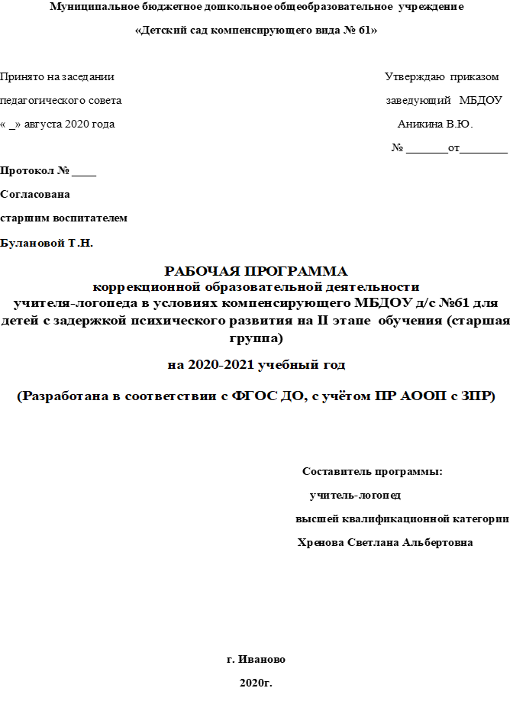
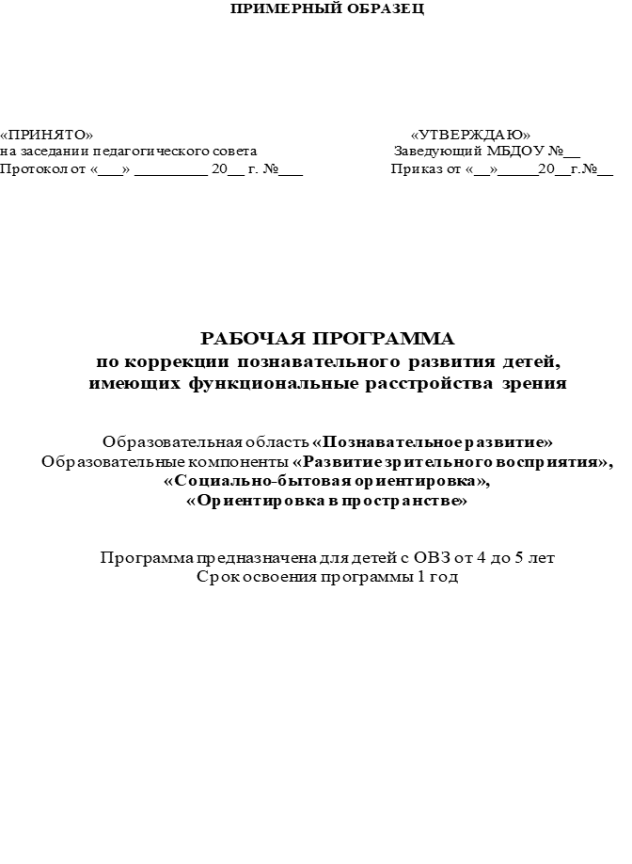
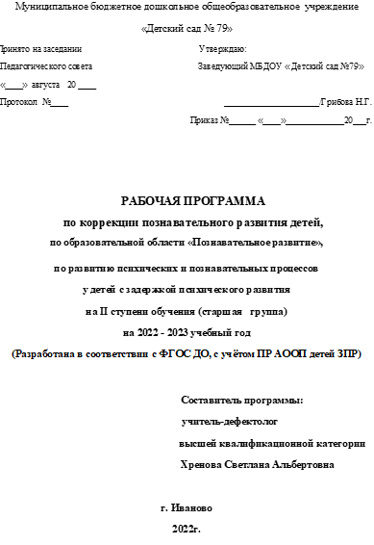

Slide 10
Рабочая программа состоит из основных разделов

Slide 11
2.7. Содержание обучения
Месяц | Недели | Тема недели | Тема занятий (по Колесниковой Е.В. «Математика для детей 4-5 лет», в дополнении взяты задания из КРО «Для работы с детьми 5- 6лет с ЗПР» Морозовой И.А., Пушкаревой М, А.)
Первый период
Сентябрь | С 1.09-16.09 | диагностический период (учитель-дефектолог, учитель – логопед, психолог, воспитатель);
Сентябрь | 3 неделя С 19.09-23.09 | Знакомство с детским садом. Помещения детского сада. | 1.Ориентировка в тетради (конспект дефектолога) 2. Ориентировка в тетради (конспект дефектолога)
Сентябрь | 4 неделя С 26.09-30.09 | Наша группа. Игрушки | 1. Лево-право ( КРО №7 Сред.возр) 2.Продолжение знакомства с тетрадью в клетку
Октябрь | 1 неделя С 3.10-7.010 | Части тела. Туалетные принадлежности | 1. Один-много. Сравнение множеств. Большой и маленький. Круг (Колесникова №1) 2. Цвет предметов (КРО)
октябрь | 2 неделя С 10.10-14.10 | Время года Осень. | 1. Закрепление понятий <<больше-меньше>> (КРО № 9, стар.в) 2.Соотнесение числа и количества (КРО № 1, стар.в)
Содержание раздела образовательной области «Познавательное развитие» по формированию элементарных математических представлений разбито на периоды:
1 период (сентябрь, октябрь, ноябрь)
2 период (декабрь, январь, февраль)
3 период (март, апрель, май)
Занятия проводятся 2 раза в неделю. Длительность занятия - 20 минут, что соответствует возрастным особенностям детей. Проведение занятий по данному пособию предполагает работу с подгруппами 5-6 детей

Slide 12
2.7.2. Тематическое планирование
Месяц | Недели | Тема недели | Формирование элементарных математических представлений
Октябрь | 1 | Части тела. Туалетные принадлежности | 1. Один-много. Сравнение множеств. Большой и маленький. Круг (Колесникова №1) Коррекционно-образовательные задачи: закреплять умение сравнивать количество предметов, различать где один предмет, а где много; сравнивать две группы предметов, устанавливать равенство между ними, сравнивать по величине, объединять по этому признаку, считать предметы прямым счетом, по порядку, закреплять знания о геометрической фигуре круг, учить отгадывать загадки Коррекционно.-развивающие задачи: согласовывать числительные с существительным в роде, числе, падеже, развивать память, внимание, зрительное восприятие, мышление Коррекционно.-воспитательные задачи: воспитывать понимать учебную задачу, навыки самоконтроля и самооценки. 2. Цвет предметов (КРО) Коррекционно-образовательные задачи: повторить основные цвета предметов, сравнивать их по цвету и выделять основной признак, учить выкладывать последовательность и группировать Коррекционно.-развивающие задачи: согласовывать числительные с существительным в роде, числе, падеже, развивать память, внимание, зрительное восприятие, мышление Коррекционно.-воспитательные задачи: воспитывать понимать учебную задачу, навыки самоконтроля и самооценки.

Slide 13
Содержание раздела образовательной области «Познавательное развитие» по ФЦКМ (ознакомлению с окружающим миром )
Месяц | Недели | Тема недели | Тема занятий
Первый период
Сентябрь | С 1.09-16.09 | диагностический период (учитель-дефектолог, учитель – логопед, психолог, воспитатель); | Диагностика
Сентябрь | 3 неделя С 19.09-23.09 | Знакомство с детским садом. Помещения детского сада. | Знакомство с детским садом. Помещения детского сада.
Сентябрь | 4 неделя С 26.09-30.09 | Наша группа. Игрушки | Наша группа. Игрушки
Октябрь | 1 неделя С 3.10-7.010 | Части тела. Туалетные принадлежности | Части тела. Туалетные принадлежности
октябрь | 2 неделя С 10.10-14.10 | Время года Осень. | Время года Осень.
октябрь | 3 неделя С 17.10-21.10 | Овощи | Овощи
октябрь | 4 неделя С 24.10-28.10 | Фрукты | Фрукты
ноябрь | 1 неделя С 31.10-4.11 | Грибы | Грибы
ноябрь | 2 неделя С 7.11-11.11 | Ягоды | Ягоды
ноябрь | 3 неделя С 14.11-18.11 | Осенние листья | Осенние листья

Slide 14
2.13.2. Тематическое планирование
Месяц | Недели | Тема недели | Формирование целостной картины мира
Сентябрь | 1-2 | Диагностика
Месяц | Недели | Тема недели | Формирование целостной картины мира
Сентябрь | 1-2 | Диагностика
Сентябрь | 3 | Знакомство с детским садом. Помещения детского сада | 1.Помещения детского сада. Профессии сотрудников детского сада (КРО №2,стр 20) Коррекционно-образовательные задачи: познакомить детей с помещениями детского сада, провести экскурсию, закреплять знания детей о назначении помещений детского сада, учить отвечать на вопросы о труде воспитателя, помощника воспитателя, педагога-дефектолога, врача, медицинской сестры, рассказать о профессиях работников сада, ввести обобщающее понятие «проффессии», учить детей рассказывать о внешнем виде здания детского сада. Коррекционно-развивающие задачи: развивать общую функцию мышления, зрительное внимание, зрительную память, грамматический строй речи, общую и мелкую моторику. Коррекционно-воспитательные задачи: воспитывать интерес к организованной деятельности

Slide 15
Содержание раздела образовательной области «Познавательное развитие» по ФЦКМ (ознакомлению с окружающим миром ) и развитию речи
Месяц | Недели | Тема недели | Тема занятий
Первый период
Сентябрь | С 1.09-16.09 | диагностический период (учитель-дефектолог, учитель – логопед, психолог, воспитатель);
Сентябрь | 3 неделя С 19.09-23.09 | Знакомство с детским садом. Помещения детского сада. | 1.Помещения детского сада. Профессии сотрудников детского сада (КРО)
Сентябрь | 4 неделя С 26.09-30.09 | Наша группа. Игрушки | 1.Составление рассказа «Как мы играли» по демонстрируемым действиям (О.С.Гомзяк «Говорим правильно в 5-6 лет»)
Октябрь | 1 неделя С 3.10-7.010 | Части тела. Туалетные принадлежности | 1.Распорядок дня. Туалетные принадлежности Сказка «Огурчик» ( Л.В.Управителева)
октябрь | 2 неделя С 10.10-14.10 | Время года Осень. | 1. Пересказ рассказа Н. Сладкова «Осень на пороге» с использованием магнитной доски (О.С. Гомзяк «Говорим правильно в 5-6 лет»)
октябрь | 3 неделя С 17.10-21.10 | Овощи | 1.Пересказ описательного рассказа об овощах с опорой на схему(О.С. Гомзяк «Говорим правильно в 5-6 лет»)

Slide 16
2.16.2. Тематическое планирование
Месяц | Недели | Тема недели | Формирование целостной картины мира и развитие речи
Октябрь | 4 | Фрукты | 1.Пересказ описательного рассказа о фруктах с опорой на схему (О.С. Гомзяк «Говорим правильно в 5-6 лет») Коррекционно-образовательные задачи: учить детей перессказывать рассказ с опорой на схему описания, соотносить внешний вид фруктов с геометрическими формами, учить детей подбирать существительные к прилагательным Коррекционно-развивающие..задачи: закреплять у детей употребление существительных в винительном падеже, активизировать словарь по теме: «Фрукты», развивать умение отвечать на вопросы полным ответом, закреплять употребление притяжательных местоимений Коррекционно-воспитательные задачи: воспитывать у детей гигиенические навыки и навыки самообслуживания

Slide 17
Итак, в соответствии с программным содержанием коррекционно-развивающих программ осуществляется сам коррекционный процесс в форме групповых, подгрупповых и индивидуальных занятий.
Планирование – важнейший аспект деятельности учителя-дефектолога , оно отражает знание специалистом сущности и стратегий осуществления коррекционно-развивающей работы.

Slide 18
Мир «особого» ребенка Мир «особого» ребенка Интересен и пуглив. Мир «особого» ребенка Безобразен и красив. Неуклюж, порою странен, Добродушен и открыт Мир «особого» ребенка. Иногда он нас страшит. Почему он агрессивен? Почему он так закрыт? Почему он так испуган? Почему не говорит? Мир «особого» ребенка – Он закрыт от глаз чужих. Мир «особого» ребенка Допускает лишь своих!
Желаю Вам стать своими в мире каждого «особого ребенка»!

